Slide 1
Kruisweg
Hl.Hart/ps.Joannes kerk
Hengelo
Tekst
http://www.kapucijnen.com/liturgie/liturgie05.html
foto
H. Oude Groote Beverborg
Presentatie
A. Borgers

Slide 2
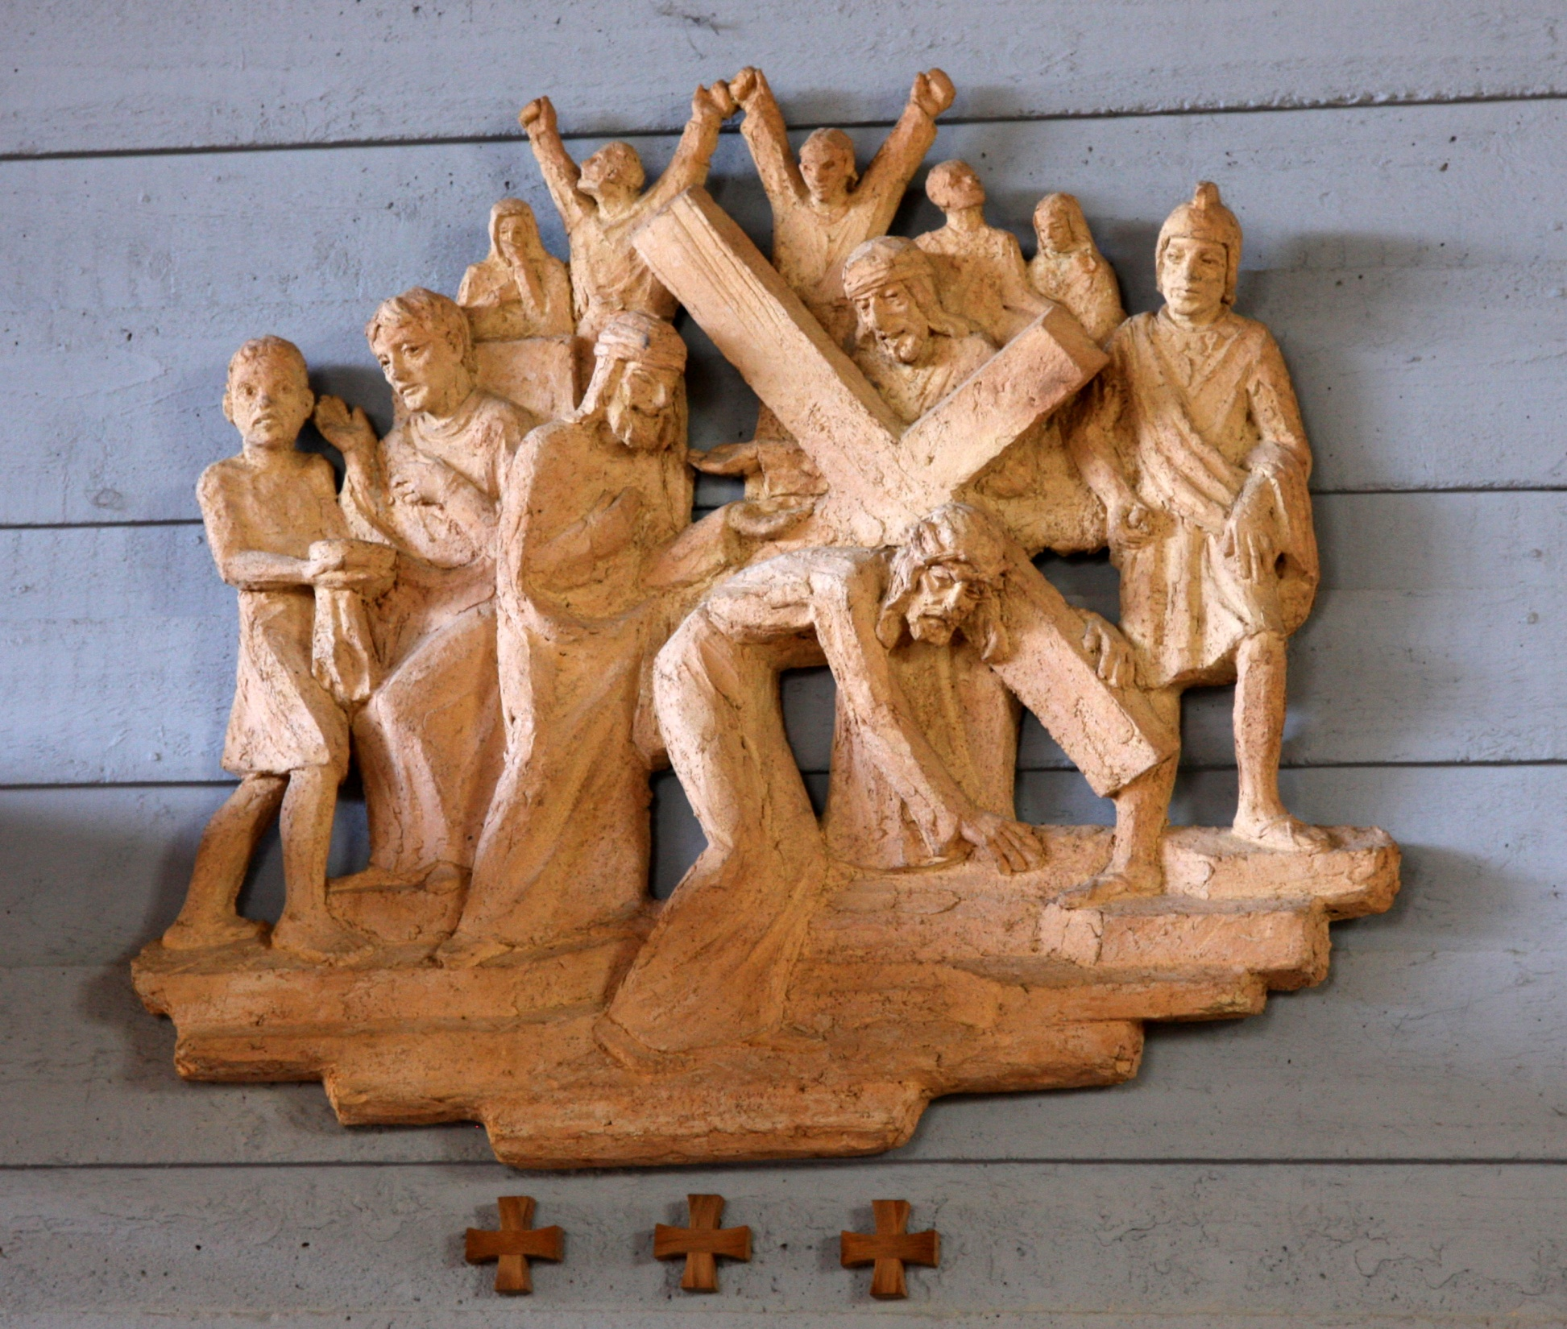

Slide 3
1. Jezus wordt ter dood veroordeeld
Ofschoon Pilatus geen schuld in Jezus vond, liet hij Hem geselen en leverde hij Hem over om Hem ter dood te laten brengen.
Hier wordt een mens tot in zijn diepste waardigheid ontkend.
Hier wordt een mens een voorwerp van willekeur.
Hier wordt een mens tot speelbal van meedogenloze machten en berekening.
Wat Jezus overkwam, overkomt nog steeds ontelbare mensen.
Ook in onze dagen schreit het onrecht dat mensen wordt aangedaan, ten hemel.
Er zijn krachten aan het werk die er op uit zijn om mensen te beroven van hun waardigheid en van hun rechten.
Notes:
1

Slide 4
1. Jezus wordt ter dood veroordeeld
Eeuwige God,
over heel de wereld ondergaan mensen hun lijden,
laat hen delen in de verrijzenis en verheerlijking,
en breng allen die anderen kwaad doen, tot bekering.
Amen.
Notes:
1

Slide 5
2.Jezus neemt het kruis op zijn schouders
Jezus droeg zelf zijn kruis.
Hij was gekomen met open handen en als kwetsbaar mens: hij neemt nu het lijden op zich.
Tot het einde toe zal hij dit kruis dragen om het over te dragen in de handen van zijn Vader in de hemel.
Jezus droeg zelf zijn kruis. Hij was gekomen met open handen en als kwetsbaar mens: hij neemt nu het lijden op zich.
Tot het einde toe zal hij dit kruis dragen om het over te dragen in de handen van zijn Vader in de hemel.
Altijd zijn er mensen die het kruis op hun schouders nemen, die lijden aan het onrecht dat hun en anderen wordt aangedaan.
Ook zij dragen dit kruis om het te planten voor het aanschijn van onze hemelse Vader.
Notes:
2

Slide 6
2.Jezus neemt het kruis op zijn schouders
Eeuwige God,
over heel de wereld dragen mensen hun kruis, laat hen die delen in uw lijden,
ook delen in uw verrijzenis en verheerlijking, breng allen die anderen kwaad doen, tot bekering,
laat hen inzien wat ze aan het doen zijn. Amen.
Notes:
2

Slide 7
3.Jezus valt voor de eerste maal onder het kruis
Het kruis is te zwaar.
Jezus bezwijkt onder het gewicht, zijn draagkracht is niet groot genoeg.
Het onrecht is te groot om te torsen. Hij moet verder. Hoe? Hij raakt in zichzelf gekeerd, denkt alleen aan de pijn.
Wanhopig kijkt hij om zich heen, wie helpt mij? Allen die zich inzetten om het leed van mensen te dragen en te verlichten, ervaren hun zwakte en machteloosheid.
Zij strekken hun handen uit naar God, maar niet altijd krijgen zij antwoord. Waarom ben je zo ver, mijn God?
Vaak moet je geloven zonder te ervaren.
Notes:
3

Slide 8
3.Jezus valt voor de eerste maal onder het kruis
Eeuwige God,
over heel de wereld dragen mensen hun kruis met vallen en opstaan,
laat hen die delen in uw lijden, het uithouden in wanhoop en duisternis,
en breng allen die anderen kwaad doen, tot bekering. Amen.

Slide 9
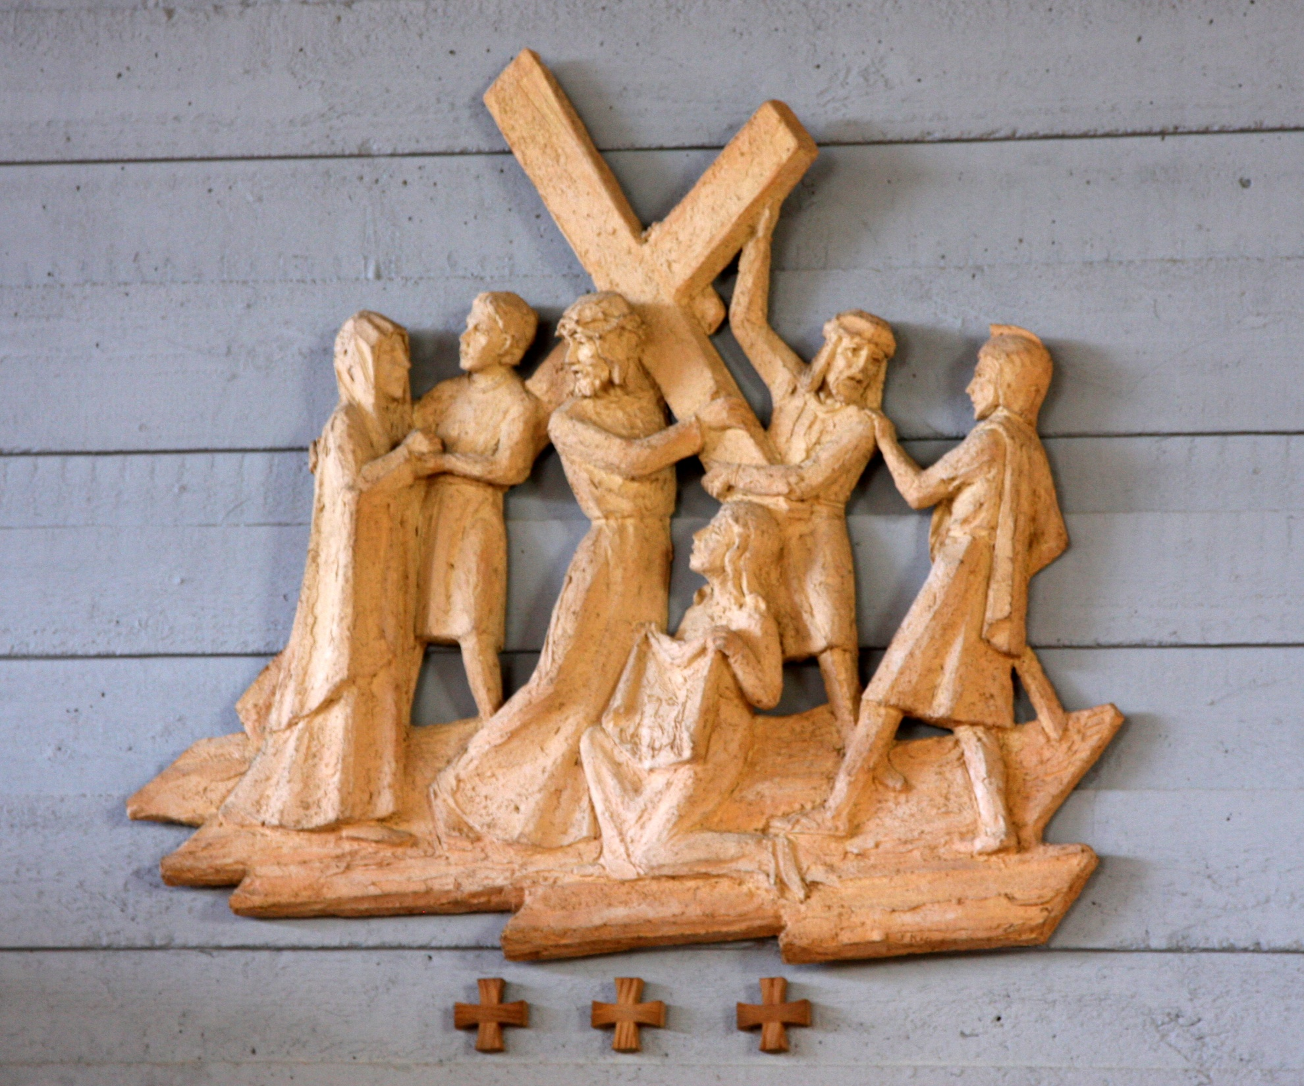

Slide 10
4.Jezus ontmoet zijn bedroefde moeder
Niemand kan zonder zijn moeder, ook Jezus niet.
Zij staat langs de weg die Jezus gaat, machteloos en biddend.
Zij helpt hem de kracht te vinden het kruis te dragen.
Een oogopslag is een wereld van begrip. Samen gaan zij verder.
Overal ter wereld verkeren jonge mensen in nood.
Overal sterven mannen en vrouwen in de bloei van hun leven.
Wat een zegen als je dan een moeder hebt die je bijstaat.
Wat een zegen als je het contact niet verliest met je dwaze moeder.

Slide 11
4.Jezus ontmoet zijn bedroefde moeder
Eeuwige God,
over heel de wereld torsen moeders mede het kruis van hun kinderen,
laat hen die delen in uw lijden,
ook delen in uw verrijzenis en verheerlijking,
en breng allen die anderen kwaad doen, tot bekering.
Amen.

Slide 12
5. Simon van Cyrene helpt Jezus het kruis dragen
God zij dank zijn er niet alleen toeschouwers maar ook helpers.
Dat mocht ook Jezus ervaren.
Simon blijkt bereid om het vernederende kruis van Jezus mede te dragen.
Wat een weldaad is het als je telkens weer mensen ontmoet die een hand uitsteken, die een bemoedigend woord spreken, die je een eind op weg helpen.
Doodgewone mensen doen vaak buitengewone dingen als zij te maken krijgen met de nood van een ander.
Notes:
5

Slide 13
5. Simon van Cyrene helpt Jezus het kruis dragen
Eeuwige God,
altijd zijn er weer mensen die op een of andere wijze opkomen voor anderen,
laat hen die delen in uw lijden,
ooit delen in uw verrijzenis en verheerlijking,
en breng allen die anderen kwaad doen, tot bekering.
Amen.

Slide 14
6.Veronica droogt het gelaat van Jezus
Vrouwen leggen vaak een ongelooflijke moed aan de dag.
In heel zijn openbaar leven kon Jezus rekenen op de hulp van vrouwen.
Ook in zijn ontluistering weken zij niet van zijn zijde, zij overwinnen hun angst.
Veronica is daar een voorbeeld van; zij reinigt zijn geschonden gelaat.
In alle landen waar mensen worden misbruikt, zijn het dikwijls vrouwen die duidelijk en daadwerkelijk protest aantekenen, vaak met gevaar van eigen leven.
Meer dan wie ook weten zij uit ervaring dat het menselijk leven heilig is en niet geschonden mag worden.
Notes:
6

Slide 15
6.Veronica droogt het gelaat van Jezus
Eeuwige God,
vrouwen en moeders komen vrijmoedig op voor hen die geschonden worden in hun menselijke waardigheid,
laat hen die delen in uw lijden,
ooit delen in uw verrijzenis en verheerlijking,
en breng allen die anderen kwaad doen, tot bekering.
Amen.
Notes:
6

Slide 16
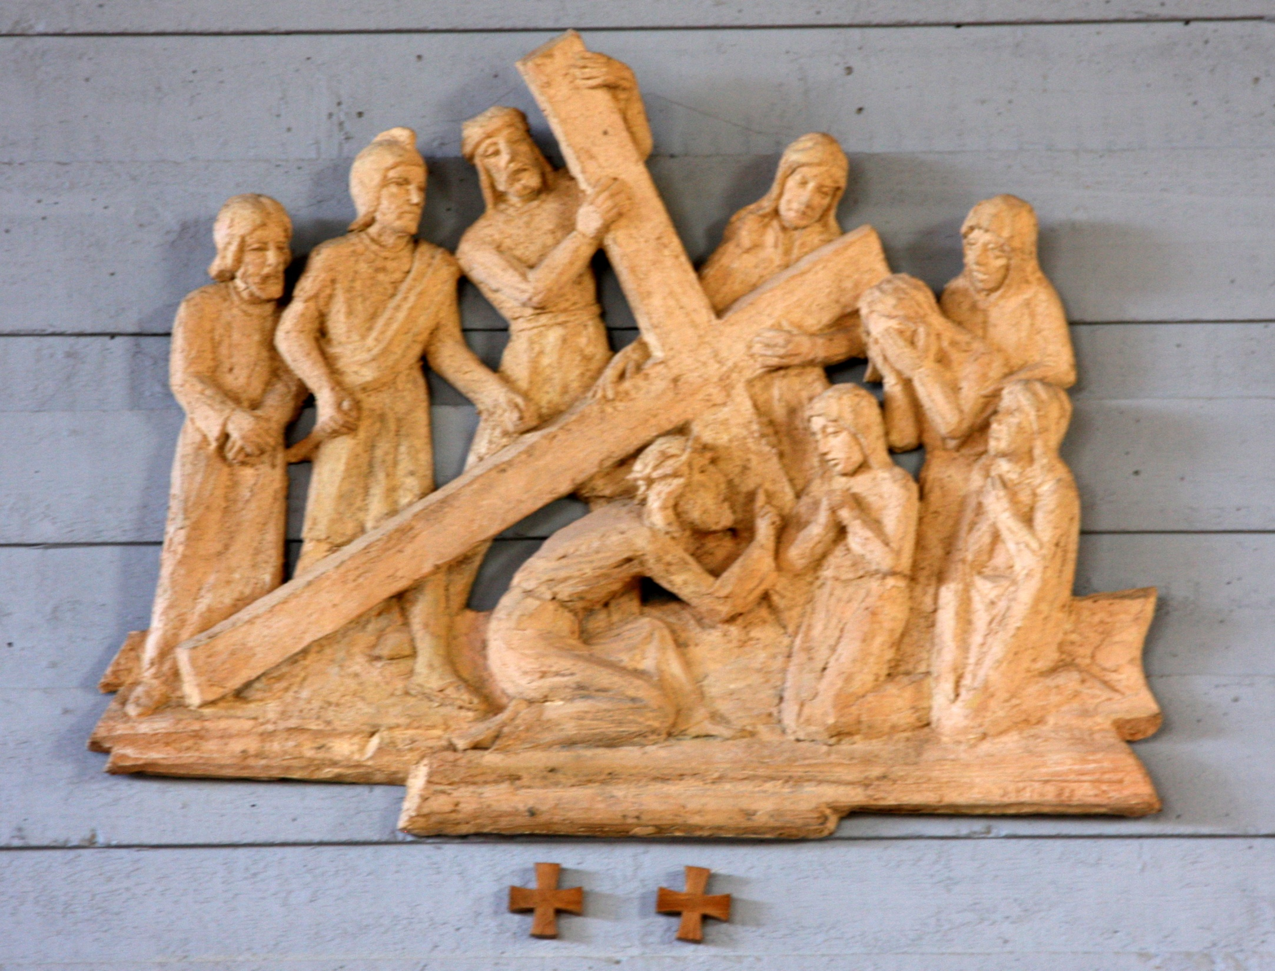

Slide 17
7. Jezus valt voor de tweede maal onder het kruis
Eén keer vallen is erg, twee keer vallen is vernederend.
Jezus heeft deze vernedering ondergaan. Het lijden was niet meer te overzien.
Hij nam de last van de wereld op zich en moest ervaren dat ook hij zelf gedragen moest worden.
Vallen doen we allemaal, soms door oorzaken buiten ons om,
soms ook door eigen schuld, soms juist op momenten dat wij ons sterk wanen.
Dan is het een troost te weten dat we zelf gedragen worden door een liefde en barmhartigheid die geen grenzen kennen.
Notes:
7

Slide 18
7. Jezus valt voor de tweede maal onder het kruis
Eeuwige God,
wij vallen door zelfingenomenheid en zelfoverschatting,
maar wij mogen weten dat Gij ons bij elke val opvangt en overeind helpt,
laat hen die delen in uw lijden,
ooit delen in uw verrijzenis en verheerlijking,
en breng allen die anderen kwaad doen, tot bekering.
Amen.
Notes:
7b

Slide 19
8. Jezus troost de wenende vrouwen
Anderen troosten, terwijl je zelf ten dode bedroefd bent, lijkt een onmogelijke taak.
Jezus heeft, ondank zijn lijden, nog aandacht voor de mensen buiten hem.
Wat hem overkomt, kan morgen hun zonen overkomen. Zij huilen over hem, zij huilen over zichzelf.
Hij wordt door medelijden overmand de treurende vrouwen ziet.
Zij die zelf lijden, zijn vaak beter dan wie ook in staat om anderen te troosten; zij weten wat er in anderen omgaat.
Lijden en verdriet kunnen egocentrisch maken.
Lijden en verdriet zijn ook in staat ongekend heilzame krachten in ons te wekken.

Slide 20
8. Jezus troost de wenende vrouwen
Eeuwige God,
vaak zijn we met ons eigen verdriet bezig zonder aandacht voor de nood van anderen,
maar soms mogen wij onszelf overtreffen,
laat hen die delen in uw lijden,
ooit delen in uw verrijzenis en verheerlijking,
en breng allen die anderen kwaad doen, tot bekering.
Amen.

Slide 21
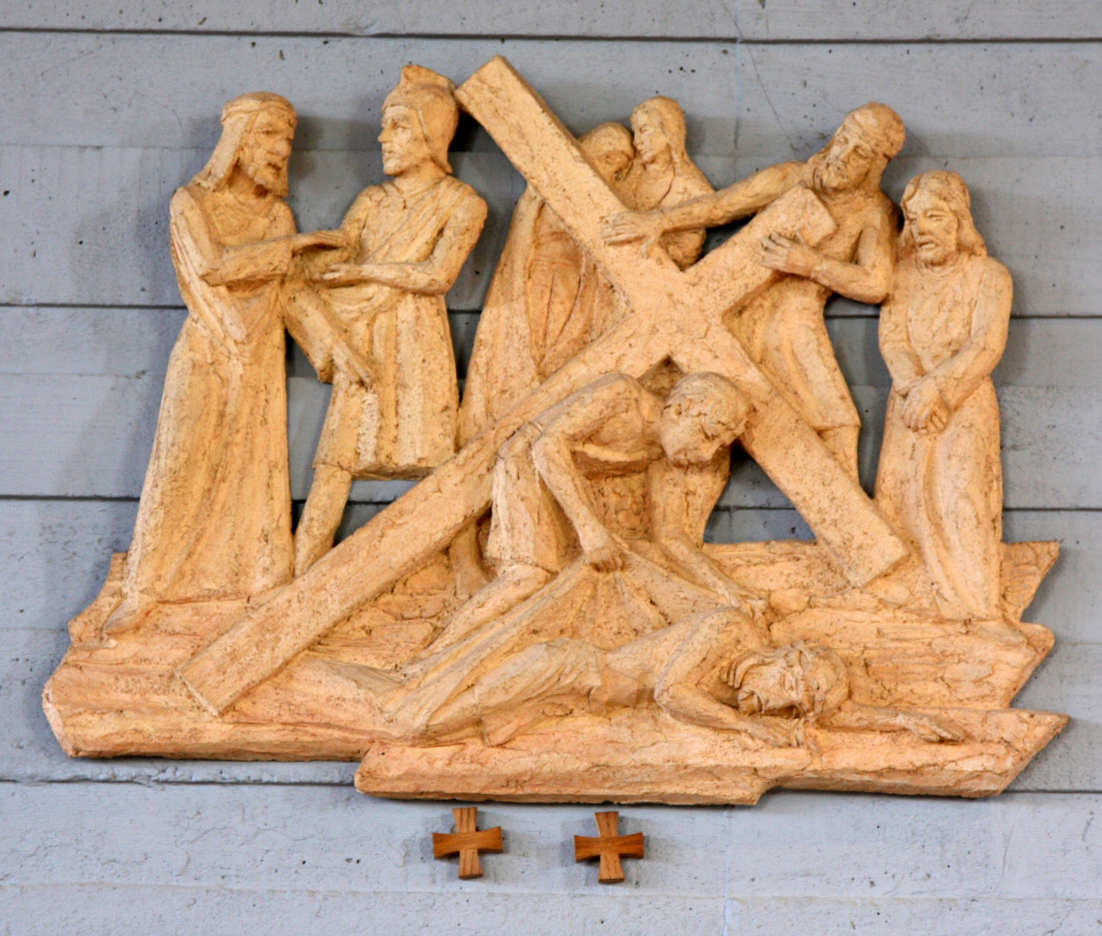

Slide 22
9. Jezus valt voor de derde maal onder het kruis
Driemaal vallen is te veel.
Jezus is volkomen machteloos, hulpeloos en uitgeput. Hij kan niet meer.
Hij is alleen maar pijn. Toch moet hij verder.
Jezus preekte een koninkrijk van liefde en gerechtigheid.
Hij werd een speelbal van een koninkrijk van haat en onrecht.
Ieder heeft wel eens het besef niet meer verder te kunnen, aan de grens van zijn vermogen te zijn.
Maar dan kan zwakheid kracht worden,
als wij gaan beseffen dat niet wij maar God de drager en genezer is van ons onvermogen.

Slide 23
9. Jezus valt voor de derde maal onder het kruis
Eeuwige God,
wij kunnen niet onszelf verlossen, maar als wij onze zwakheid durven erkennen kunt Gij ons verlossen;
laat hen die delen in uw lijden,
ooit delen in uw verrijzenis en verheerlijking,
en breng tot bekering
allen die anderen kwaad doen.
Amen.

Slide 24
10. Jezus wordt van zijn kleren beroofd
Beroofd worden van alles wat je dierbaar is,
zelfs van je kleren,
is de meest ontluisterende ervaring die je mee kunt maken.
Jezus werd ontdaan van wat hem bescherming gaf en hem dierbaar was.
Zo deelde Hij het lot van mensen die moeten leven na geweld dat zij hebben ondergaan.
Als beeld van God voelen wij ons geroepen om ons waardig te kleden en te gedragen, en zo naar buiten uit te stralen wat wij innerlijk zijn.
Het is ongelooflijk kwetsend als ons dit recht ontnomen wordt, als wij te kijk worden gezet.

Slide 25
10. Jezus wordt van zijn kleren beroofd
Eeuwige God,
telkens opnieuw worden mensen in hun waardigheid aangetast.
Gekwetst tot in het diepst van hun ziel.
laat hen die delen in uw lijden,
ooit delen in uw verrijzenis en verheerlijking.
Breng allen die anderen kwaad doen, tot bekering.
Amen.

Slide 26
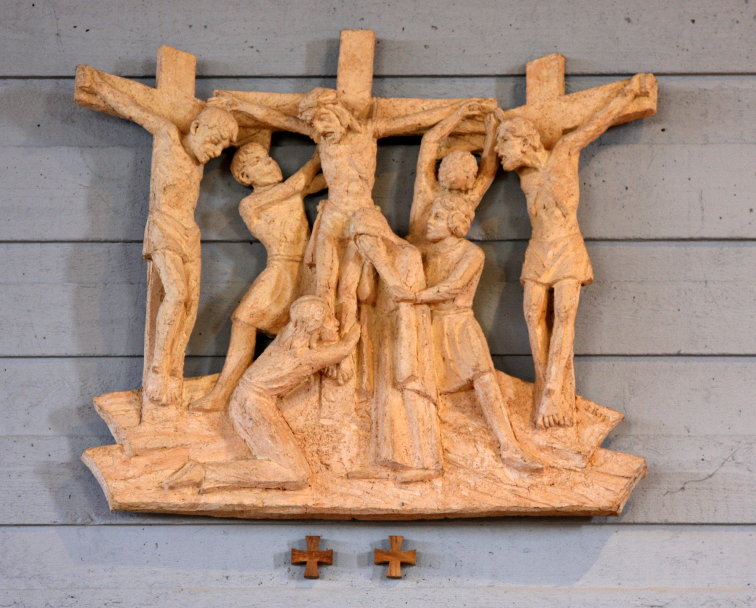

Slide 27
11. Jezus wordt aan het kruis genageld
Hij werd als crimineel beschouwd en daarom als een onmens aan het kruis genageld.
De mens bij uitstek wordt ontmenselijkt en teruggebracht tot een ding.
Dagelijks worden mensen verontmenselijkt,
als vuilnis behandeld,
gemaakt tot voorwerp van vermaak en moordlust
Om wanhopig van te worden!
Gelukkig zijn er ook ontelbaren
die er alles aan doen om de slachtoffers te bevrijden,
soms ten koste van hun eigen welzijn en leven.
Omwille van de liefdevolle God.

Slide 28
11. Jezus wordt aan het kruis genageld
Eeuwige God,
het leed en de pijn die velen te dragen hebben zijn te groot.
Zo kan het niet blijven doorgaan.
De maat is al lang vol.
Laat hen die delen in uw lijden,
ooit delen in uw verrijzenis en verheerlijking.
Breng allen die anderen kwaad doen, tot bekering.
Amen.

Slide 29
12.Jezus sterft aan het kruis
Toen riep Jezus met luide stem:
Vader, in uw handen leg ik heel mijn leven.
Na deze woorden boog hij het hoofd en stierf.
Iedereen sterft eens.
Een christen staat door Jezus vaak oog in oog met het sterven als een volledige overgave aan God.
Sterven is niet iets wat je overkomt,
maar iets dat je zelf doet:
aan de hand van Jezus je overgeven aan God de Vader.
Door zijn dood heeft Jezus ons allen tot God gebracht,
tot de bron van het leven en de vreugde.
Door ons in geloof aan Jezus toe te vertrouwen voltrekt zich zijn verlossing in ons, ongeacht wie we zijn.

Slide 30
12.Jezus sterft aan het kruis
Eeuwige God,
heel de wereld snakt naar de voltooiing van de verlossing
naar recht voor de rechtelozen,
naar bekering van degenen die zich misdragen.
Laat hen die delen in uw lijden,
ooit delen in uw verrijzenis en verheerlijking,
en breng tot bekering
allen die anderen kwaad doen.
Amen.

Slide 31
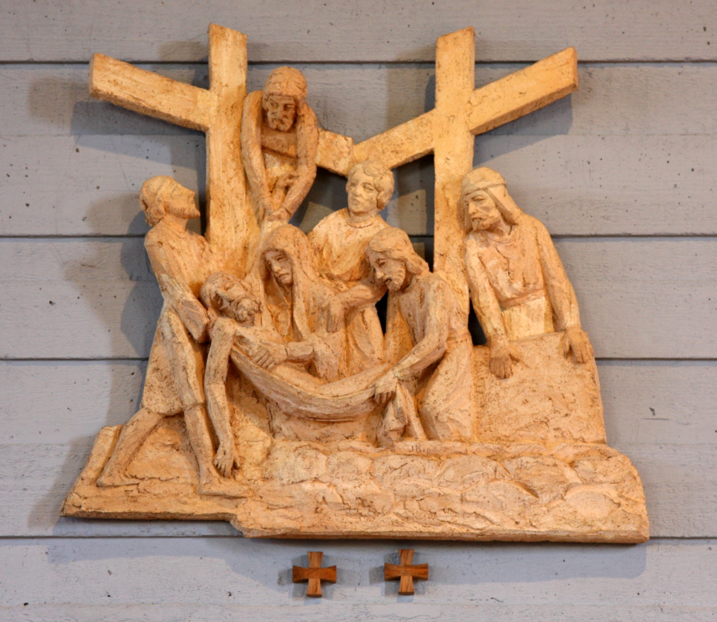

Slide 32
13. Het lichaam van Jezus rust in de armen van zijn moeder
Maria ontvangt Jezus terug.
Dezelfde schoot die Hem eens heeft gebaard, is nu zijn rustplaats.
Wat we zien is een terechtgestelde.
Eindelijk van zijn lijden verlost.
Wat we verwachten is zijn opstanding.
Veel plaatsen op de wereld zijn bezaaid met doden,
slachtoffers van ziekten en ongelukken,
van moord en doodslag,
van oorlogen en aanslagen.
Hiermee is hun leven niet ten einde;
hun wacht een nieuwe toekomst, een nieuw leven,
niet meer aan te tasten door de macht van het kwade.

Slide 33
13. Het lichaam van Jezus rust in de armen van zijn moeder
Eeuwige God,
velen hebben de goede strijd gestreden en zijn in afwachting van hun nieuwe leven,
anderen hebben zich misdragen,
maar ook hun wensen wij vrede en alle goeds.
Laat hen die delen in uw lijden,
ooit delen in uw verrijzenis en verheerlijking,
en breng tot bekering allen die anderen kwaad doen.
Amen.

Slide 34
14. Jezus wordt in het graf gelegd
Jezus rust in zijn graf,
in afwachting van zijn opstanding.
God, onze Vader, zal woord houden en Hem door zijn Geest op de derde dag doen opstaan.
Wij allen zullen hem mogen volgen door dood naar verrijzenis.
In een lang proces nemen wij afscheid van onze dierbaren die ons voorgingen in de dood, soms gebroken door verdriet.
Maar het is geen afscheid voorgoed,
want eens zullen wij allen opnieuw tot leven komen om voor altijd bij elkaar te zijn met de Heer in ons midden.

Slide 35
14. Jezus wordt in het graf gelegd
Eeuwige God,
nog steeds is er veel leed, vaak ondraaglijk leed,
nog steeds lijkt de voltooiing van de verlossing ver weg.
laat hen die delen in uw lijden,
ooit delen in uw verrijzenis en verheerlijking,
en breng allen die anderen kwaad doen, tot bekering.
Amen.

Slide 36
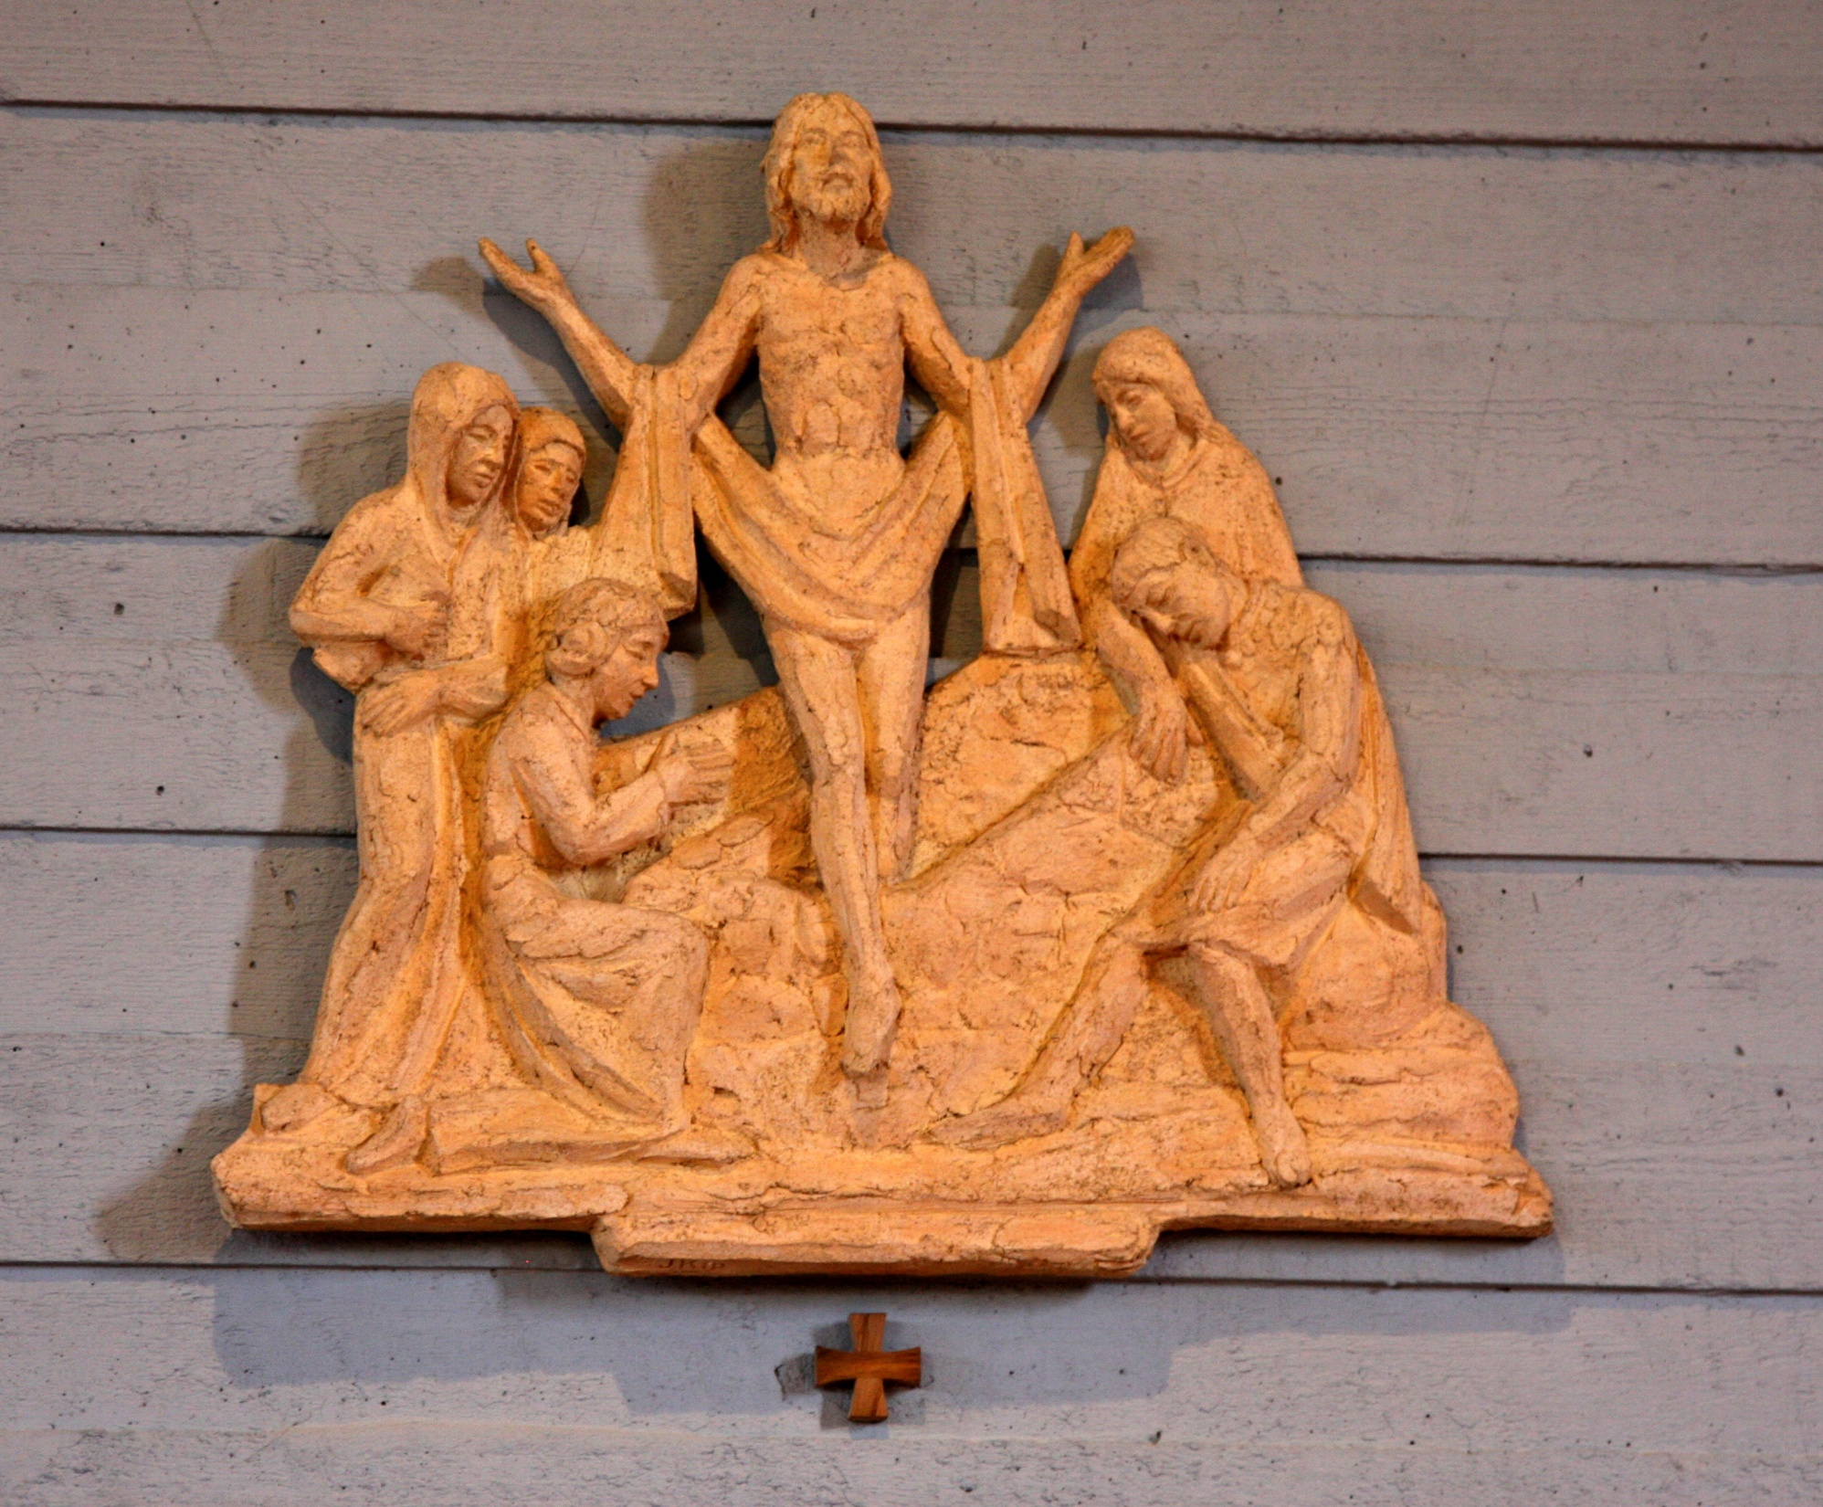
het graf waaruit hij in heerlijkheid is opgestaan

